Slide 1
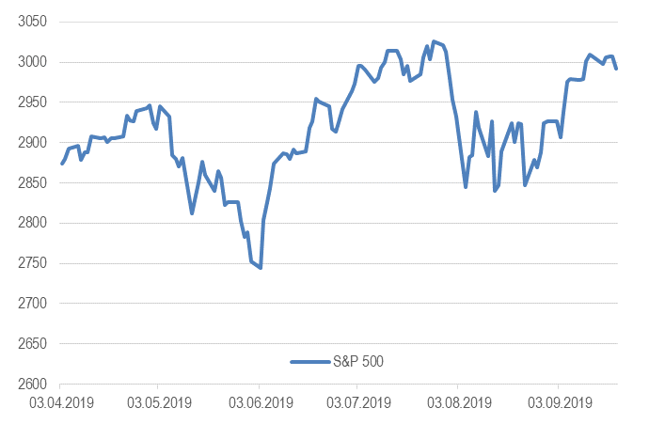
Global Equities Weekly
23.09.19
Еженедельный обзор рынков
Заседание ФРС прошло без сюрпризов. Несмотря на то, что неделя была достаточно насыщенной (взлет цен на нефть, их коррекция на ожиданиях восстановления добычи, заседание ФРС), рынок акций вел себя на удивление спокойно, а индекс S&P 500 всю неделю провел в диапазоне 2990 – 3020 пунктов.
Российский рынок скромно растет на фоне резкого увеличения цены на нефть. На прошлой неделе российский индекс слабо вырос, хотя рублевая цена на нефть показала рост на уровне 6%. С точки зрения корпоративного мира, неделя была тихой. Отметим лишь анонс новой программы выкупа акций на 3 млрд рублей от АФК «Система», которая однако не сильно помогла бумагам.
Нефть растет на скепсисе касательно восстановления добычи в Саудовской Аравии и новых санкциях против Ирана. Представители Саудовской Аравии заявили, что планируют полностью восстановить добычу до конца месяца. Однако многие эксперты не верят этим прогнозам: так, WSJ пишет, что процесс может занять несколько месяцев. Тем временем США объявили новые санкции против Ирана: на этот раз под удар попали Центральный банк и Национальный фонд благосостояния страны. Нельзя сказать, что данные санкции нанесут существенный ущерб с учетом уже действующих, но свой вклад в нарастание геополитического напряжения в регионе внесут. Также вышел отчет по бурению от Минэнерго США: организация ожидает роста сланцевой добычи на 74 тыс. бар. в сутки в октябре. Еженедельная статистика в США была нейтральна в этот раз: запасы нефти в стране увеличились на 1,1 млн бар. (ожидали снижение на 2,5 млн бар.), добыча не изменилась и осталась на уровне 12,4 млн бар. в сутки, а количество вышек снизилось на 14 до 719 единиц.
Емельянов Никита
nemelyanov@sistema-capital.com
Investable Universe
Ушаков Андрей
aushakov@sistema-capital.com
Russian Biotech Channel
Асатуров Константин
kasaturov@sistema-capital.com
Сырьевые рынки
Рисунок 1. Индекс S&P 500
Настоящий отчет подготовлен ООО УК «Система Капитал» (далее Компания) (лицензия профессионального участника рынка ценных бумаг на осуществление деятельности по управлению ценными бумагами № 045-13853-001000 выдана Банком России 13.03.2014 г.) только в информационных целях. Ни информация, ни мнения не должны рассматриваться как предложение, рекомендация или оферта на покупку или продажу каких-либо финансовых инструментов. Этот отчет также не является ни инвестиционным, ни налоговым советом, ни консультацией, и он не учитывает особенности инвестиционной стратегии, склонность к риску и финансового положения тех, кто может получить этот отчет. Инвесторам следует самим принимать решения об обоснованности инвестиций в каждый финансовый инструмент или инвестиционных стратегий, упомянутых в данном отчете.

Slide 2
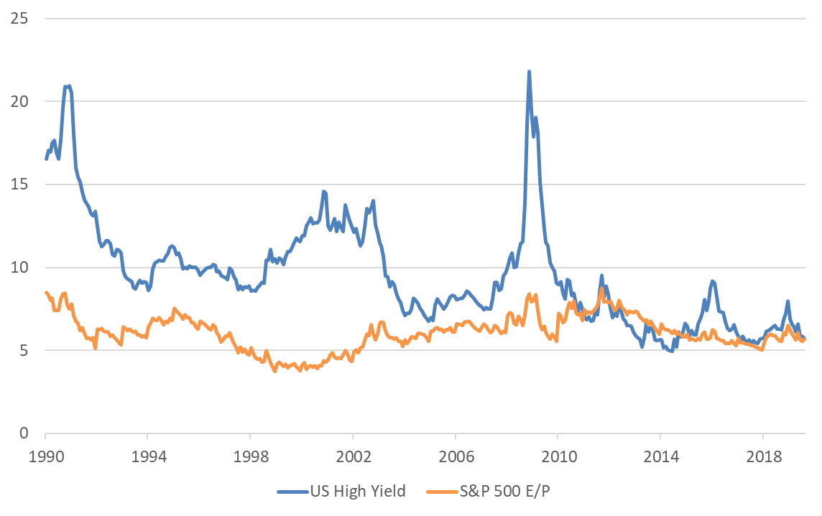
Global Equities Weekly
23.09.19
Неделя на американском рынке акций
Пользуясь стабильностью рынка на прошлой неделе, обратим внимание на соседний облигационный рынок. В особенности посмотрим на доходности в сегменте High Yield, которые продолжают снижаться. Если в начале года они были 8%, то сейчас опустились до 5,5% по индексу 10-летних облигаций. Интересно это движение ещё и тем, что до исторического минимума 2014 года осталось всего 0,5%. Также отметим, что впервые с 2014 года акции и высокодоходные облигации сравнялись в оценке (для акций мы берем коэффициент E/P, а для облигаций – доходность к погашению). Это ещё один повод задуматься насколько адекватны оценки акций исходя из исторических средних. Текущая оценка в 17,5 по P/E действительно выглядит справедливо, если посмотреть на послевоенную историю рынка акций. Однако сейчас мы живем в мире рекордно низких процентных ставок и, соответственно, рекордно низких доходностей по облигациям. Исторически спрэд между сегментом High Yield и акциями был в районе 4%, что мы считаем адекватной премией за рост доходов (в акциях вы участвуете в росте доходов, а в облигациях – нет). Текущий же паритет говорит о явной недооценке акций относительно облигаций: возврат на вложенный капитал в акциях будет выше, чем 5,5% из-за роста доходов компаний, а в облигациях итоговая доходность будет ниже 5,5% из-за относительно высокого процента дефолтов в сегменте High Yield (около 3% по данным Moody’s).
Рисунок 2. Сравнение доходностей по высокодоходных облигациям и акциям
Настоящий отчет подготовлен ООО УК «Система Капитал» (далее Компания) (лицензия профессионального участника рынка ценных бумаг на осуществление деятельности по управлению ценными бумагами № 045-13853-001000 выдана Банком России 13.03.2014 г.) только в информационных целях. Ни информация, ни мнения не должны рассматриваться как предложение, рекомендация или оферта на покупку или продажу каких-либо финансовых инструментов. Этот отчет также не является ни инвестиционным, ни налоговым советом, ни консультацией, и он не учитывает особенности инвестиционной стратегии, склонность к риску и финансового положения тех, кто может получить этот отчет. Инвесторам следует самим принимать решения об обоснованности инвестиций в каждый финансовый инструмент или инвестиционных стратегий, упомянутых в данном отчете.

Slide 3
Global Equities Weekly
23.09.19
Макроэкономическая статистика
На прошедшей неделе в центре внимания было заседание ФРС, базовая ставка снижена на 25 б.п., что полностью совпало с ожиданиями. При этом риторика касательно дальнейшего снижения была размытой, можно рассчитывать как минимум на одно снижение до конца года. Что касается остальной статистики, вышли очень сильные данные по рынкам недвижимости, на 149 тыс. вырос показатель закладки новых домов к предыдущему месяцу, также лучше ожиданий выросли продажи на вторичном рынке. Приятно удивили данные по росту промышленного производства на фоне замедления мировой промышленности. Статистика из Великобритании была не столь оптимистичной, ЦБ Англии оставил свою ставку без изменений, а продажи в ритейле упали вопреки ожиданиям нейтральной динамики.
На этой неделе важные данные ожидаются преимущественно из США. Отчётность по рынкам недвижимости продолжат продажи на первичном рынке. Также выйдут финальные данные по росту ВВП за 2 квартал, тут изменений быть не должно. Рост личных доходов и расходов населения ожидается в рамках нормы. В целом мы не ждём существенных движений рынка из-за макроэкономической статистики, вновь в центре внимания могут оказаться геополитические вопросы.
Настоящий отчет подготовлен ООО УК «Система Капитал» (далее Компания) (лицензия профессионального участника рынка ценных бумаг на осуществление деятельности по управлению ценными бумагами № 045-13853-001000 выдана Банком России 13.03.2014 г.) только в информационных целях. Ни информация, ни мнения не должны рассматриваться как предложение, рекомендация или оферта на покупку или продажу каких-либо финансовых инструментов. Этот отчет также не является ни инвестиционным, ни налоговым советом, ни консультацией, и он не учитывает особенности инвестиционной стратегии, склонность к риску и финансового положения тех, кто может получить этот отчет. Инвесторам следует самим принимать решения об обоснованности инвестиций в каждый финансовый инструмент или инвестиционных стратегий, упомянутых в данном отчете.

